Slide 1

ESG初階/中階管理師證照 及 課程介紹
社團法人台灣產業永續發展協會
Taiwan Industrial Sustainable Development Association
2025年中華大學
ESG初階管理師 -考照班
2025.12.05
Notes:
Logo、單位名稱修改、主視覺

Slide 2


本會宗旨
本協會以下列目標為宗旨：
以 SDGs 及 ESG 產業目標為活動準則，
推動台灣產業落實聯合國永續發展指標。
為提升企業永續發展及社會責任之知能，
建立企業永續管理專業人員認證體系與國際接軌，
全面推動高品質企業永續服務、教育訓練及研究發展。
Notes:
-修錯別字【題昇】，正確為 : 提升

Slide 3
一、【緣起】
ESG初階/中階管理師證照
(1)因應國際ESG趨勢浪潮，企業及機構急需ESG永續管理人才。
(2)學校開設 ESG永續發展課程已是必要的趨勢，培育ESG永續發展
人才，協助企業度過人才危機
(3)為提升學生就業競爭力,成為企業職場亮點。
(4)ESG已是顯學，不分專業及科系已是人人須具備的知識及能力

Slide 4
需求調查
1.國際趨勢: 聯合國17項永續發展目標(SDGs)、企業ESG
2.我國策略: 臺灣2050淨零排放路徑、氣候變遷因應法
3.產業政策: (1)金管會－公司治理藍圖3.0-永續發展藍圖
(2)金管會—綠色金融行動方案3.0
4.就業市場需求: ESG職缺需求量大 (綠領人才)

Slide 5
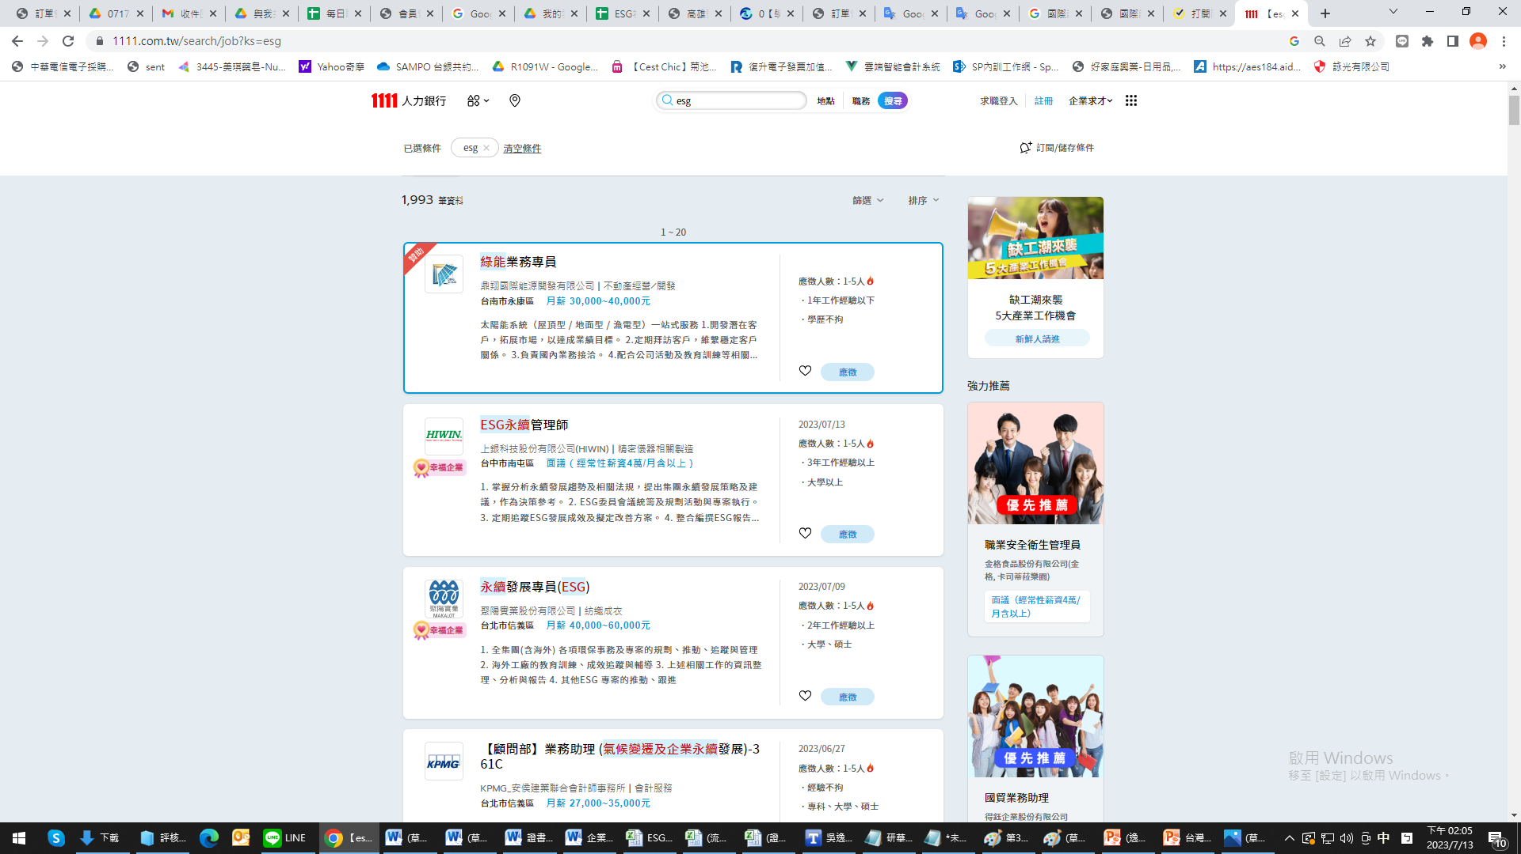
就業市場-相關ESG職缺需求量大(綠領人才)
ESG專員
ESG永續專員
ESG專案企劃
ESG專案經理
ESG專案管理師
ESG管理師
ESG企業永續專案管理師
企業永續發展管理師
永續專案企劃人員
企業永續專案經理
永續發展管理師(ESG)….
(資料來源1111人力銀行)

Slide 6
ESG 是新的共通語言
1.全球淨零、碳中和趨勢全面推動企業永續能力
2.台灣即將全面受歐盟 CBAM、ISSB、供應鏈永續要求影響
3.企業需要大量能理解 ESG 思維的基礎人才
4.ESG 不再是「專門領域」，而是「所有職涯都需要的能力」
ESG 初階/中階管理師 = 跨產業的全新職涯敲門磚
新世代所有專業的「必備通識」

Slide 7
誰適合報考 ESG 初階/中階管理師？
1.準備畢業的學生
2.轉職或尋找第二專長者
3.要升遷、想增加績效亮點的企業員工
4.欲進入 ESG 顧問、環境管理、碳盤查相關領域者
5.欲強化永續素養的專業人士
6.欲將ESG知識融入教學之教師

Slide 8
ESG 初階/中階管理師證照
是最佳入門敲門磚
對新鮮人、轉職者、企業內跨領域成長者都是極具價值的資格。
目的並不是讓你「一次變成永續專家」， 而是：
★ 讓你能被企業「看見」
★ 讓你具備永續工作的「即戰力起點」
★ 讓你的職涯更能跟上淨零、碳管理、永續法規的趨勢

Slide 9
未來所有職涯都需要 ESG 觀念 （跨產業必備通識）
不僅永續專業職需要 ESG，以下領域也正在快速 ESG 化：
1.資訊工程（Green IT、AI 節能、資安治理）
2.供應鏈管理（供應鏈永續稽核、零碳採購）
3.人資（DEI、職安、員工治理）
4.財會（永續報告、ISSB、碳相關財務資訊）
5.行銷與品牌（綠色行銷、永續溝通）
6.工程與製造（節能減碳、污染控制）
擁有 ESG 初階/中階管理師 證照，本質上是在累積跨產業的核心能力。

Slide 10
ESG初階/中階管理師證照--帶來的 7 大助益
1.提升跨產業求職競爭力
2.成為 ESG 新手友善職位的最佳入門條件
3.協助轉職者跨領域進入 ESG
4.企業及機構內升遷與跨部門輪調加分
5.提升未來薪資天花板與專業彈性
6.讓履歷更具亮點，提高面試率
7.強化未來必備的 ESG 職涯通識能力

Slide 11
協助跨領域轉職者快速進入 ESG
適合背景：行銷、財會、人資、工程、行政、專案管理、採購、
物流、工安、環工、資訊…等
證照可協助：
1.彌補非相關科系的知識落差
2.向企業展示你對「永續工作」的動機
3.讓主管相信你能快速上手永續任務

Slide 12

ESG初階/中階管理師證照 特色
1.不分專業及科系: ESG是人人須具備的知識及能力
2. 循序漸進，發展專業: 取得ESG初階管理師後，可進一步研習取得
ESG中階管理師、ESG資訊管理師、 企業ESG永續管理師…等證照。
3.就業媒合-連結人力銀行，提升就業競爭力
取得證照後可透過 本會登入連結 人力銀行，取得ESG相關職缺媒合資訊
4.持續進修學習 :取證後可持續獲得本會提供ESG最新資訊及課程，與時俱進
https://pse.is/5ccw6z

Slide 13
ESG初階管理師證照 課程內容
認識ESG基本知識及連結各產業領域的相關知識
共14個主題單元
【01】ESG入門
【02】ESG環境篇
【03】ESG社會篇
【04】ESG治理篇
【05【07】ESG與交通運輸
【08】ESG與企業轉型
【09】ESG 與金融投資
【10】ESG與綠色供應鏈
【11】ESG 與品牌價值
【12】ESG 與潔淨能源
【13】ESG 與消費行為、
【14】ESG與優質教育
Notes:
待改由上而下 1~4 + 5~9+ 10~14

Slide 14
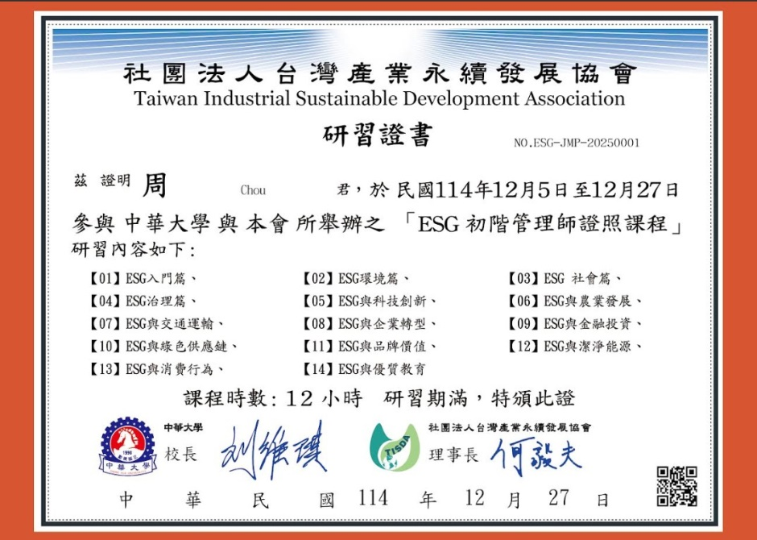
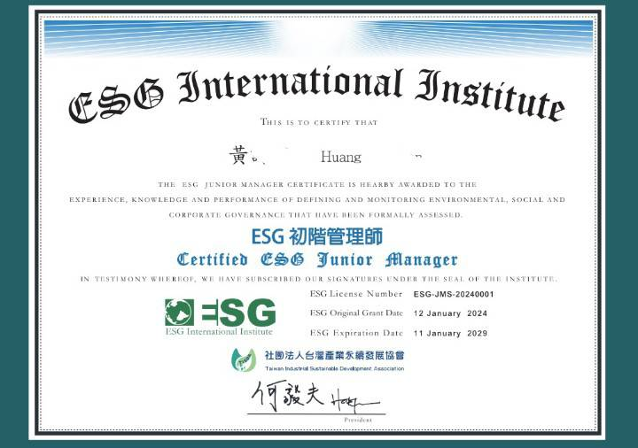
2025年中華大學 ESG初階管理師 -考照班
◆研習證書—本專案課程研習達時數-
由 中華大學 與 本會 聯名核發研習證書(紙本)
◆通過認證考試合格，核發【ESG初階管理師證照】
(由 社團法人台灣產業永續發展協會核發紙本 證書)
◆證書效期 5年，續證須完成最新研習時數規定(待公告)

Slide 15
ESG初階管理師證照考試說明
課程教材 : ESG初階管理師 課程教材
考試期間: (1)配合老師學校開課 團體報考 (2)自行上網報名考試
證照說明:
(1)測驗方式:線上考試(即測即評)
(2)認證標準:成績達70分,通過認證並發給合格證書
(發證單位:社團法人台灣產業永續發展協會)
(3)考試時間: 60分鐘 、考試題目為50題
(4)命題來源:本會出版發行之課程教材
◆證書效期 5年，續證須完成最新研習時數規定(待公告)

Slide 16
ESG中階管理師證照 課程內容
具備ESG進階知識及了解實務，
如碳盤查，產品碳足跡、永續報告撰寫、淨零減排 ..等
共14個主題單元
【01】碳盤查
【02】碳足跡
【03】能源管理
【04】環境管理
【05】廢棄物與循環經濟
【06】企業職安衛管理
【07】企業倫理
【08】社會影響力
【09】氣候相關財務揭（TCFD）
/自然相關財務揭露（TNFD)
【10】供應鏈管理
【11】永續會計
【12】風險治理
【13】企業資訊揭露品質與透明度
【 14】ESG永續報告書
Notes:
待改由上而下 1~4 + 5~9+ 10~14

Slide 17
ESG中階管理師證照考試說明
課程教材 : ESG中階管理師 課程教材
考試期間: (1)配合老師學校開課 團體報考 (2)自行上網報名考試
證照說明:
(1)測驗方式:線上考試(即測即評)
(2)認證標準:成績達70分,通過認證並發給合格證書
(3)考試時間: 60分鐘 、考試題目為50題
(4)命題來源:本會出版發行之課程教材
◆證書效期 5年，續證須完成最新研習時數規定(待公告)

Slide 18
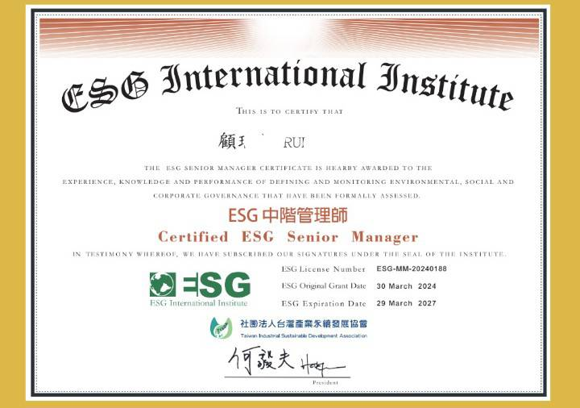
◆通過認證考試合格，
核發【ESG中階管理師證照】
(由 社團法人台灣產業永續發展協會
核發紙本 證書)
◆證書效期 5年，
續證須完成最新研習時數規定(待公告)

Slide 19
TISDA 相關證照
(1)ESG初階管理師: 認識ESG連結各產業領域的相關知識。
(2)ESG中階管理師: 具備ESG知識及了解實務，如碳盤查，產品碳足跡、
永續報告撰寫、淨零減排 ..等
(3)ESG初階資訊管理師: 管理工具操作-永續報告書、碳盤查軟體、能源管理系統..等
(4)偕同生成式AI技能認證(系列 :工作、教學、剪輯..)：認識AI協作工具及操作運用
(5)企業ESG永續管理師(與TUV NORD共同認證)(國際證照)
具備於企業擔任ESG永續發展相關工作職務， 應了解的ESG知識及實務

Slide 20

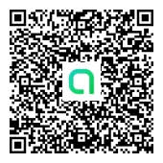
邀請加入「環球傳承學苑 ESG+AI」社群
◎為聚焦服務本會「課程學員」特設立本社群
使學員第一時間獲得本會最新課程資訊，及提問諮詢。
定期提供本會課程及服務資訊，並提供專屬福利及服務。
本社群之關注會員 專屬福利
(1)本會自辦課程課程享專屬優惠、(2)不定期 免費線上講座 …等
◎本社群由 台灣產業永續發展協會(TISDA) 所成立及管理。
分享ESG、SDGs、永續發展資訊、AI人工智能…等 為主題的交流平台。
並提供本會之活動及服務資訊，作為本會與社群成員訊息交流管道。
★本期學員
申請加入時 只須回答問題 ,
照以下格式
姓名(真實全名) 1205中華大學
(如 吳逸楓 1205中華大學)
◎本社群成員對象為
(1)參加過本會所舉辦的培訓課程之學員(實體、直播或錄播課程)
(2)曾取得本會所核發之相關證照、認證者。

Slide 21
行政宣導

Slide 22
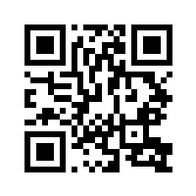
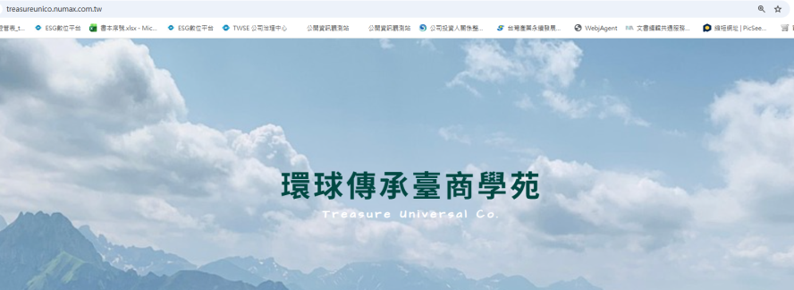
課程及考試平台使用說明
【登入帳號】 (請務必測試是否能順利登入)
帳號 為您先前註冊帳號的 E-mail 登入連結 https://treasureunico.numax.com.tw/%E7%99%BB%E5%85%A5
(環球傳承臺商學苑)
★若密碼無法登入，可用【忘記密碼】功能重新設定

Slide 23
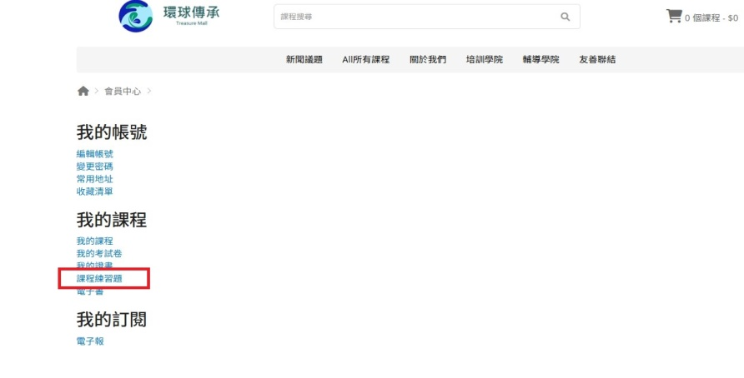
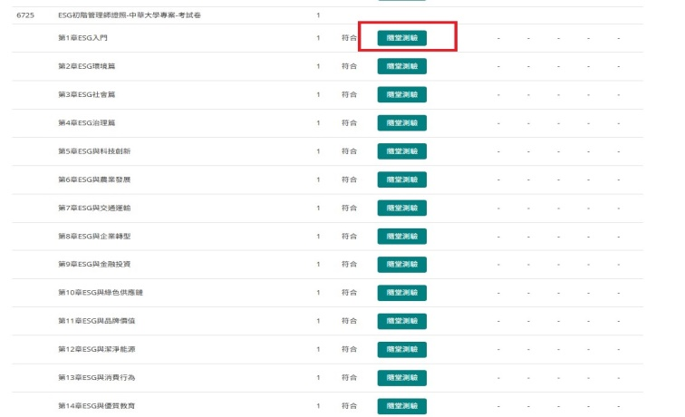
【課程練習題】
◆每章課程，可線上進行課後練習題(每次10題，隨機出題)。
以複習該堂課重點。
可不限次數重覆練習，但會記錄近5次練習成績。
(登入後 到 左側選單 /課程練習題 進行課後練習)。

Slide 24
【注意事項&考試規則】
測驗方式 : 線上測驗
考試時間 : 60分鐘
合格分數 70分，每題2分 共50題，皆為單選題。
開啟「ESG初階管理師證照-中華大學專案-考試卷」後，無法暫停時間。
中途退出 或 違規警告3次，會終止考試。
★正式考試僅有1次機會，請務必充分準備(並熟練課程練習題)。

Slide 25
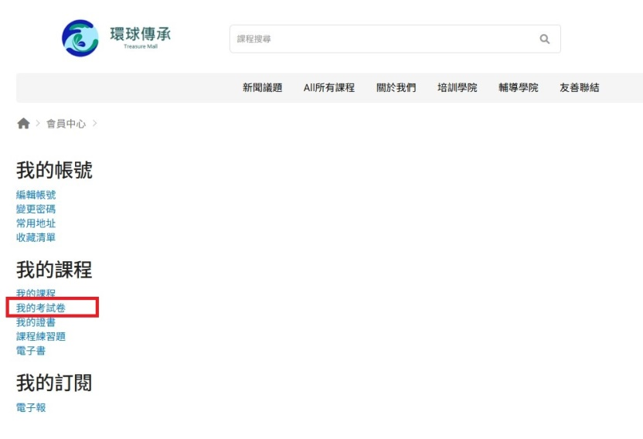
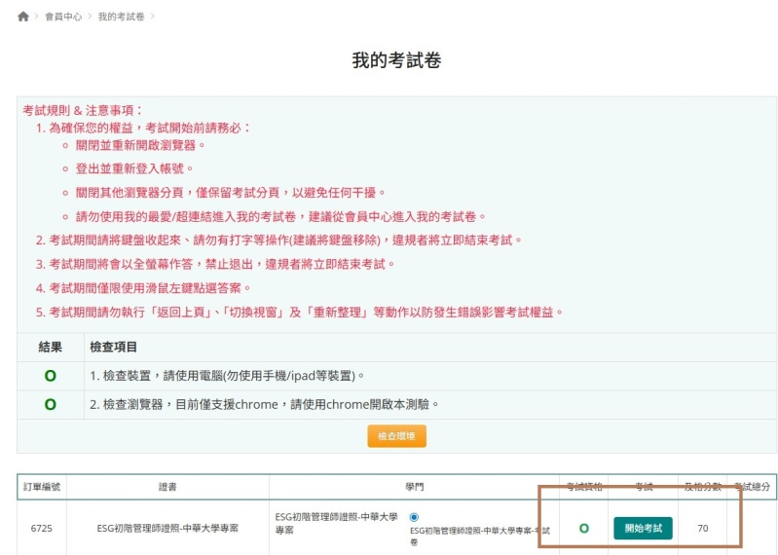
【開啟考試卷】(本次專案-考試日期為12/27)
會員中心(上方) / 我的考試卷(左側選單)
選擇「ESG初階管理師證照-中華大學專案-考試卷」，
考試資格 會顯示「○」及「開始考試」按鈕 (目前為非考試時間 )

Slide 26
發票開立事宜
◆電子發票: 由 環球傳承臺商學苑股份有限公司 開立。
◆ 以E-mail 通知，請自行下載。
(已於繳費當日或翌日 發出通知，若有指定開立日期則於該日發出通知)-請確認!!
★ E-mail主旨: 電子發票證明聯下載提醒
(有時會跑到垃圾信件夾，務必檢查)
(若需要申請核銷 需求，務必確認所填之 「 抬頭」 及 「統編」)
若有發票更改需求 請務必於 12/10前提出
(洽本會聯絡人: 吳逸楓 秘書長0917188035 TEL:02-25867669 tisdaorg@gmail.com)

Slide 27
謝謝聆聽
聯絡人: 吳逸楓 秘書長
0917188035
TEL:02-25867669
E-mail: tisdaorg@gmail.com
詳本會官網介紹
https://www.tisda.org.tw/
★本會課程平台(更多課程)
https://pse.is/5mzezd

